Slide 1
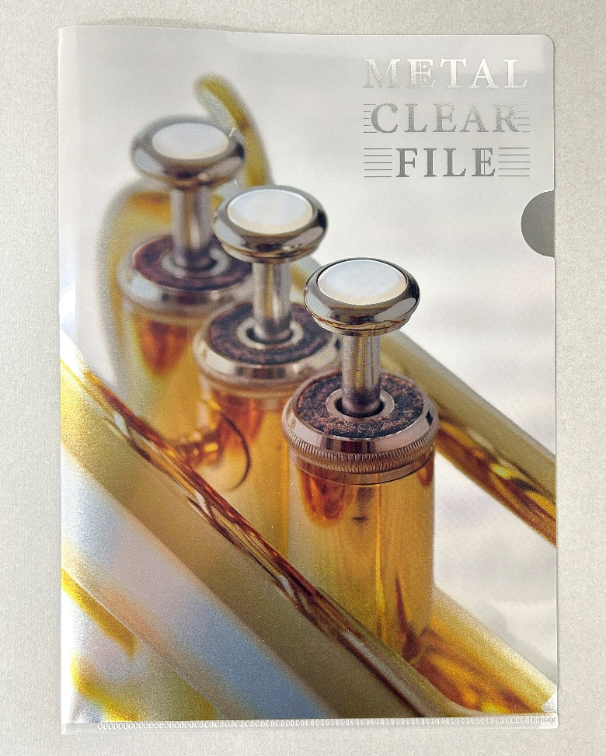
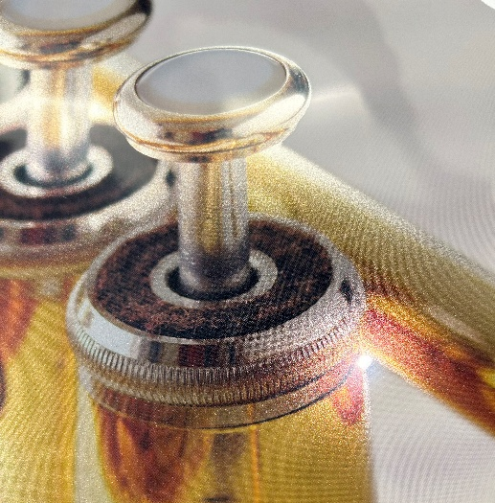


［商品名：A4メタルクリアファイル（裏刷り）］
商品特徴：
①特殊メタル処理によりキラッと輝くファイル
②メタル部分・クリア部分が両立できるので、ファイルとしての機能もバッチリ！
③透明・色透明・メタル・色メタルなどアート性の 高い商品展開が可能です。
当社メリット：
部分的なメタル処理が可能になり、中の書類が確認できるメタルファイル。一貫生産体制で、大量生産も可能です。
ｻｲｽﾞ： Ｗ２２０×Ｈ３１０㎜
素材：PP（ﾎﾟﾘﾌﾟﾛﾋﾟﾚﾝ）半透明0.2㎜厚
印刷：UVｵﾌｾｯﾄ印刷 ０C/4C＋白＋ﾒﾀﾙ＋ﾆｽ
梱包：適量ﾀﾞﾝﾎﾞｰﾙ梱包
製作日数：校了後 約1４日間（1万部）
生産地：日本 埼玉県
裏刷り仕様で従来よりツヤ感UP
〒338-0004埼玉県さいたま市中央区本西4-16-15
048-853-5221

